Slide 1
TRƯỜNG THCS KHƯƠNG ĐÌNH
BÀI GIẢNG ĐIỆN TỬ
ĐỊA LÍ 7- BÀI 12 : NÚI LỬA VÀ ĐỘNG ĐẤT
Tác giả: Bùi Thị Lan Anh

Slide 2
Khởi động

Slide 3
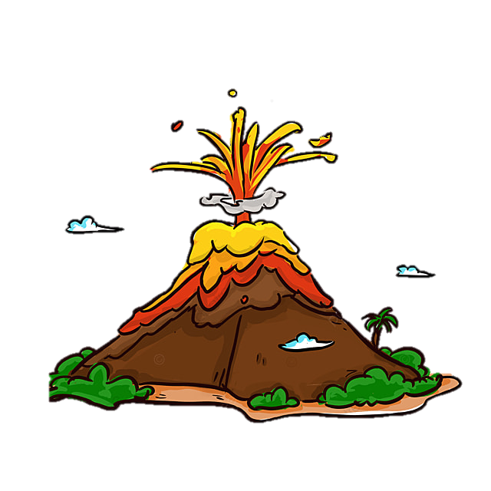
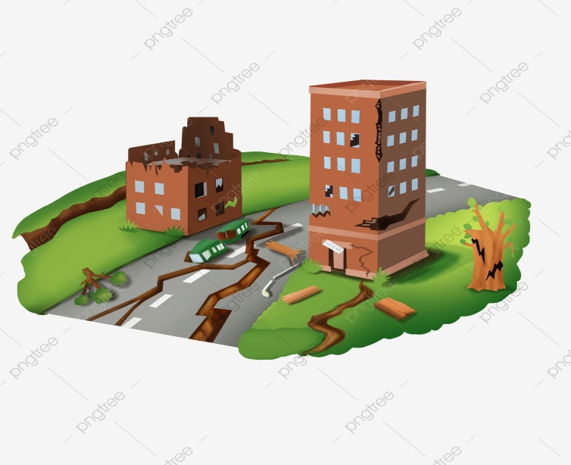
Đây là hiện tượng gì?
Động đất
Núi lửa

Slide 4
TIẾT 16. BÀI 12
NÚI LỬA VÀ ĐỘNG ĐẤT

Slide 5
NỘI DUNG CHÍNH
1. Núi lửa
2. Động đất

Slide 6
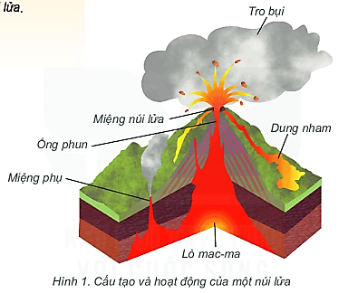
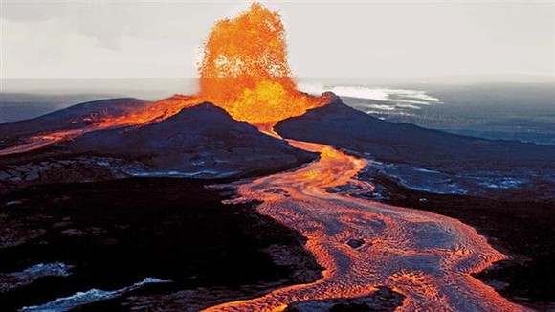
1. Núi lửa
- Núi lửa là gì?

Slide 7
THẢO LUẬN
Các em hãy trao đổi theo cặp, để hoàn thiện nội dung sau:
1. Mô tả hiện tượng núi lửa?
.................................................................................................................................................................
NÚI LỬA
2. Nêu cấu tạo của núi lửa?
..............................................................................................................................................................
3. Nguyên nhân hình thành núi lửa?
..............................................................................................................................................................

Slide 8
THẢO LUẬN
Ở những nơi vỏ TĐ bị đứt gãy, các dòng mac-ma theo các khe nứt của vỏ TĐ phun trào lên bề mặt tạo thành núi lửa.
1. Mô tả hiện tượng núi lửa?
NÚI LỬA
2. Nêu cấu tạo của núi lửa?
Gồm: Lò mac-ma, miệng núi lửa, miệng phụ, ống phun.
Do tác động của nội lực:nén ép lớp đất đá, đẩy vật chất từ dưới sâu lên mặt đất hình thành núi lửa.
3. Nguyên nhân hình thành núi lửa?

Slide 9
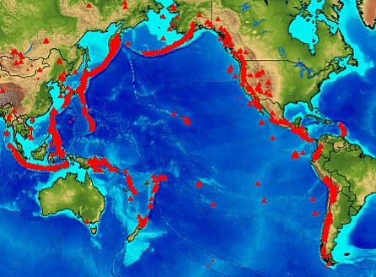
Vành đai lửa Thái Bình Dương kéo dài từ Niu di lân qua Nhật Bản, A - lax- ca trải suốt bờ tây của Bắc Mĩ và Nam Mĩ
“Vành đai lửa TBD” có gần 300 núi lửa đang hoạt động

Slide 10
Núi lửa phun trào gây ra những hậu quả nghiêm trọng như thế nào đối với người dân?

Slide 11
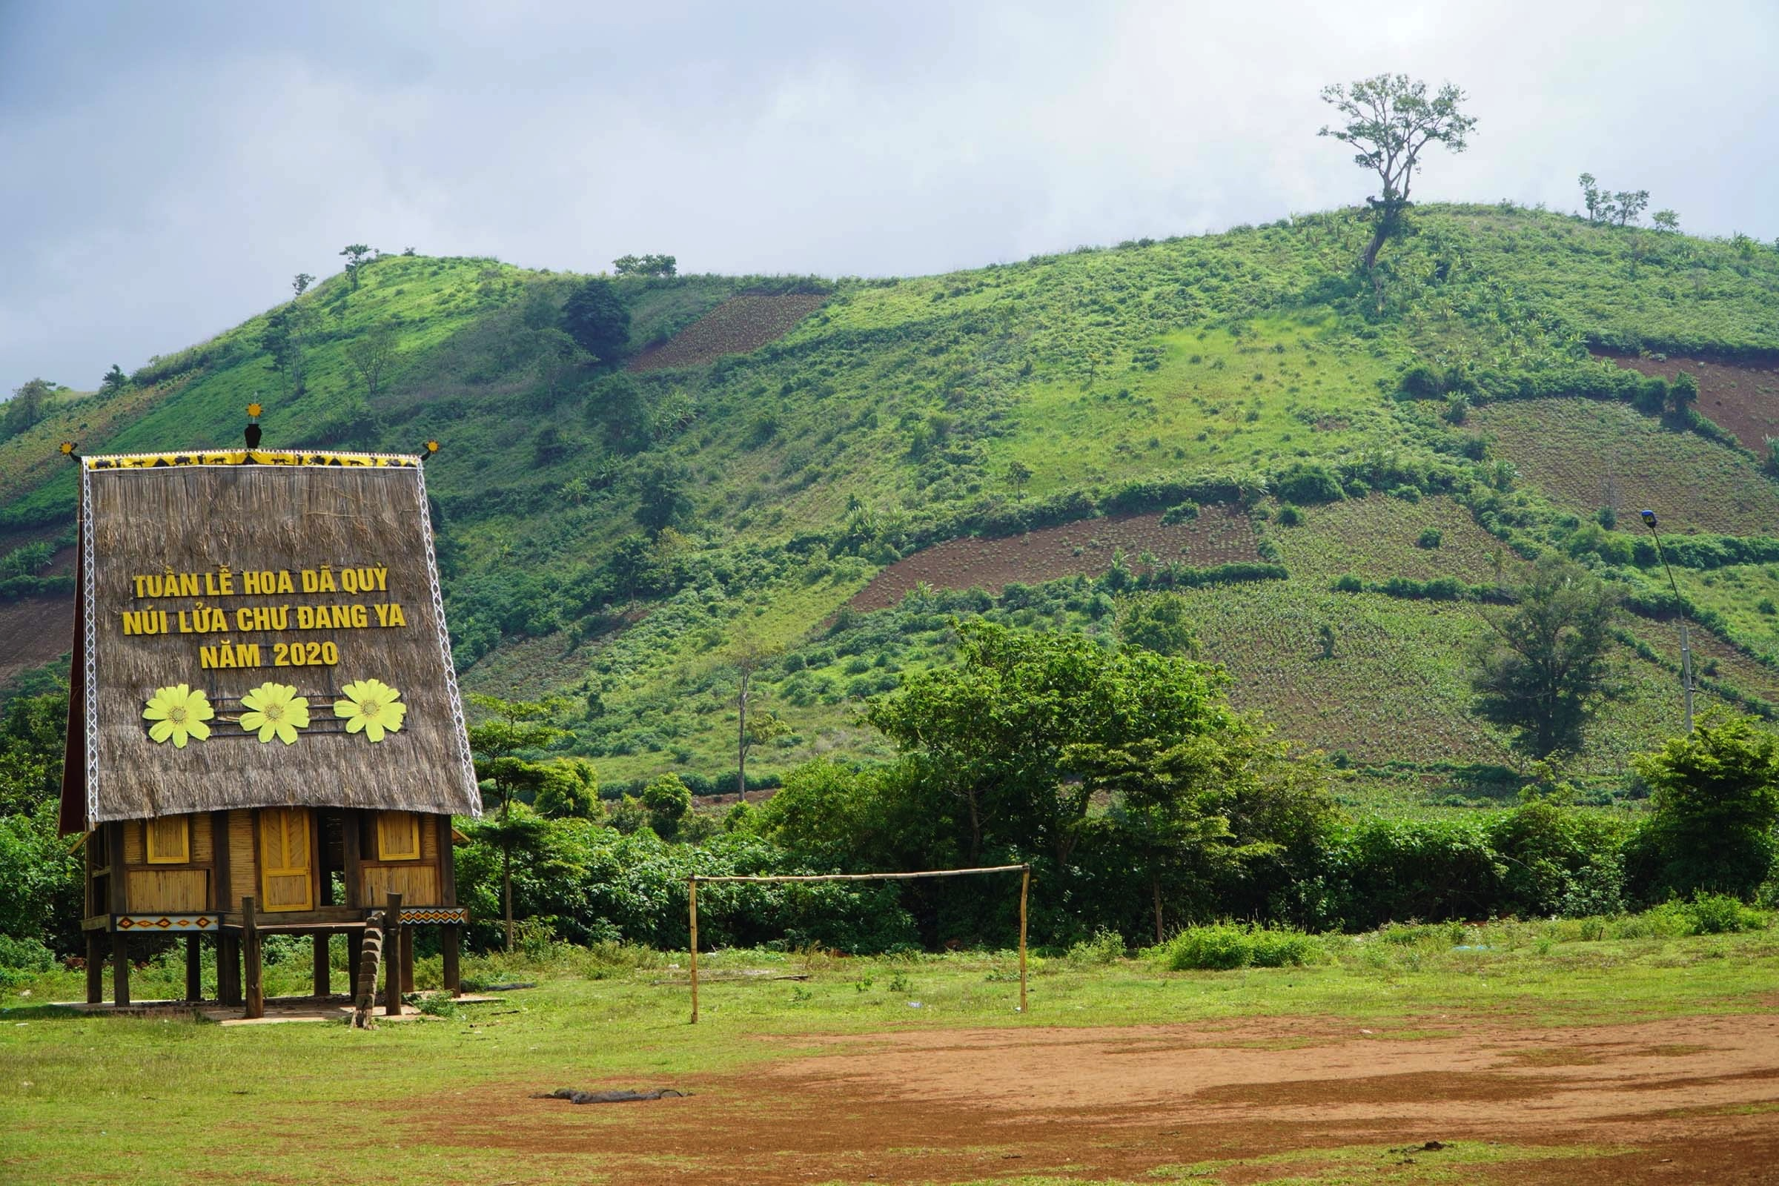
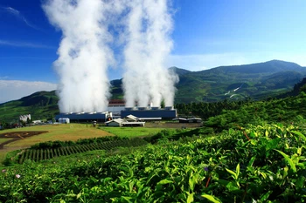
Ở những vùng đất đỏ phì nhiêu do nhung nham phong hóa, sẽ tạo thành lớp đất đỏ màu mỡ rất thuận lợi cho sản xuất nông nghiệp. Ngoài ra phong cảnh núi lửa rất có giá trị về du lịch, gần núi lử có thể xây dựng các nhà máy điện địa nhiệt và có thể khai thác nguồn nước khoáng nóng cho du lịch nghỉ dưỡng.

Slide 12
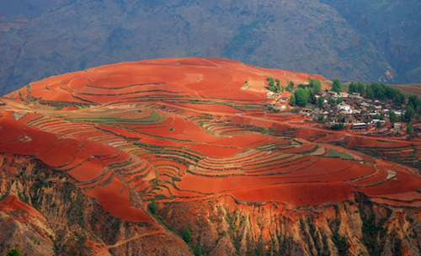
Đất đỏ ba dan có nhiều ở vùng Tây Nguyên và Đông Nam Bộ ở nước ta

Slide 13
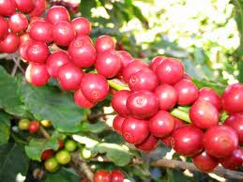
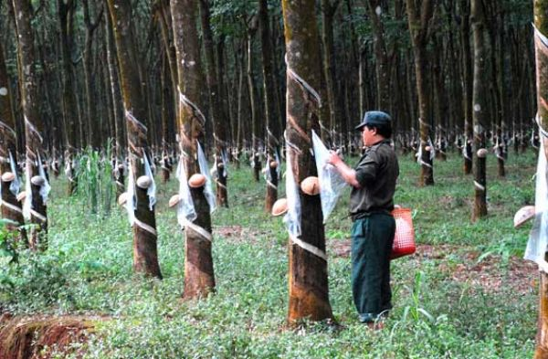
CÂY CÀ PHÊ, CAO SU Ở TÂY NGUYÊN

Slide 14
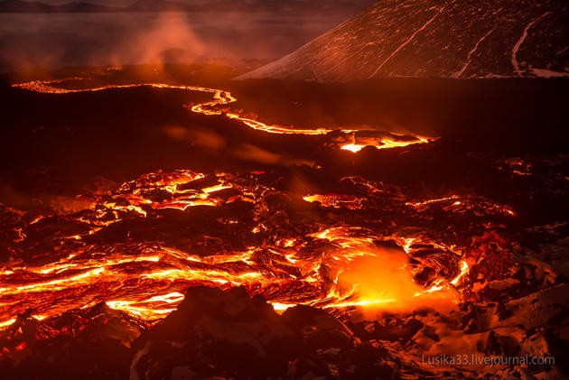
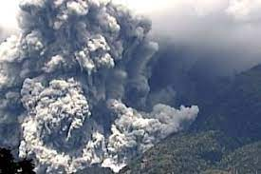
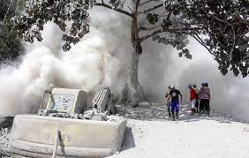
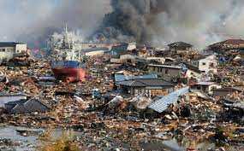
Hậu quả núi lửa phun

Slide 15
- Để ứng phó với hoạt động núi lửa chúng ta cần làm gì?

Slide 16
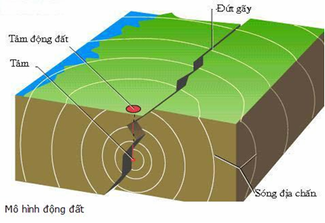
2. Động đất
Động đất là gì?

Slide 17
Động đất
Khái niệm
Động đất là những rung chuyển đột ngột mạnh mẽ của vỏ Trái Đất.

Slide 18
Nguyên nhân sinh ra động đất?
Do hoạt động của núi lửa, sự dịch chuyển của các mảng kiến tạo, đứt gãy trong vỏ Trái Đất.

Slide 19
Động đất
Khái niệm
Nguyên nhân
Động đất là những rung chuyển đột ngột mạnh mẽ của vỏ Trái Đất.
Do hoạt động của núi lửa, sự dịch chuyển của các mảng kiến tạo, đứt gãy trong vỏ Trái Đất.

Slide 20
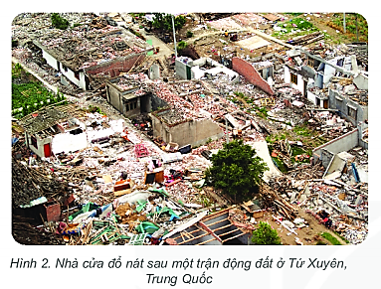
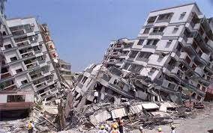
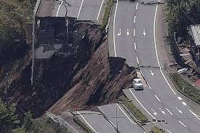
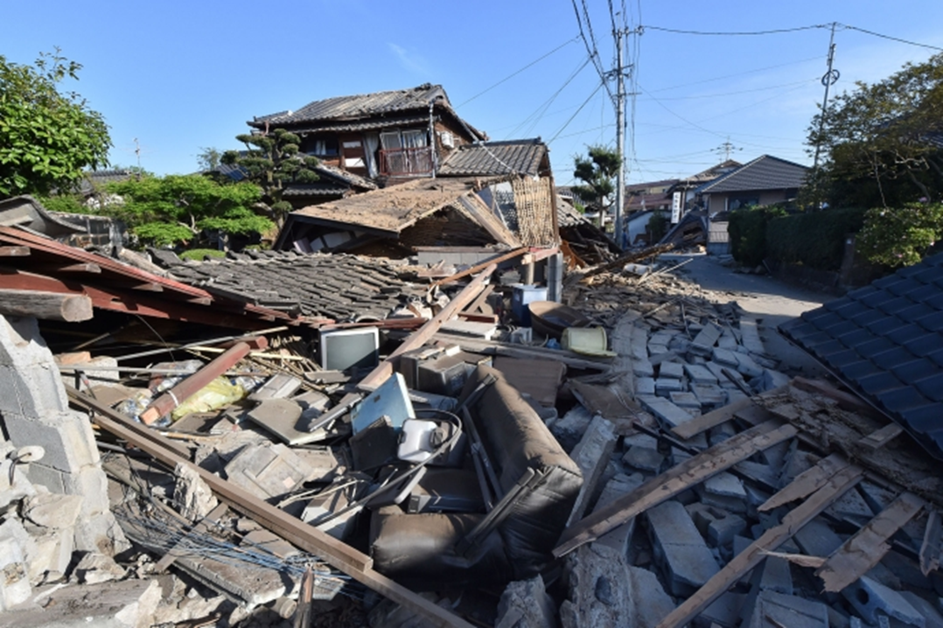
Nêu hậu quả do động đất gây ra.

Slide 21
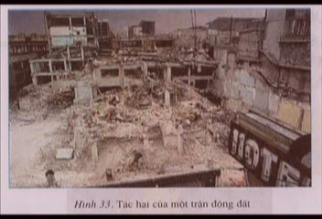
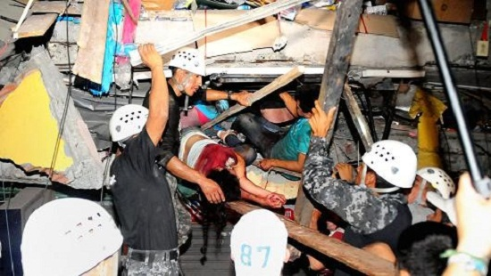
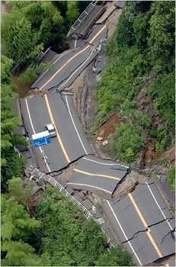
Tác hại: Chết rất nhiều người, phá hủy công trình, tài sản….

Slide 22
Động đất
Khái niệm
Nguyên nhân
Hậu quả
Động đất là những rung chuyển đột ngột mạnh mẽ của vỏ Trái Đất.
Do hoạt động của núi lửa, sự dịch chuyển của các mảng kiến tạo, đứt gãy trong vỏ Trái Đất.
Đổ nhà cửa, các công trình xây dựng, gây thiệt hại lớn về người và tài sản.
Có thể gây nên lở đất, biến dạng đáy biển, làm phát sinh sóng thần khi xảy ra ở biển.

Slide 23
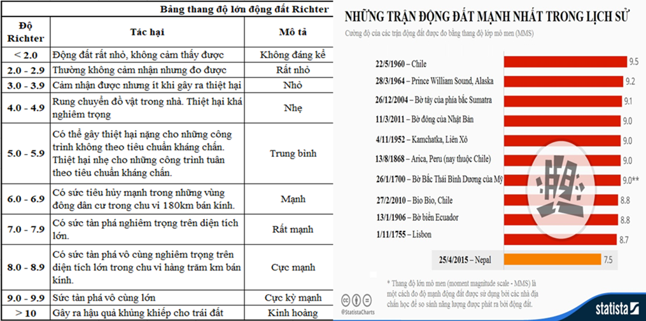
Dựa vào mục em có biết, và hình ảnh sau, em hãy cho biết:
- Đơn vị để đo cường độ của động đất?

Slide 24
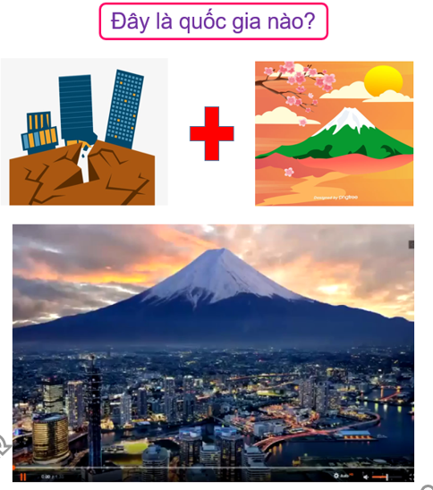
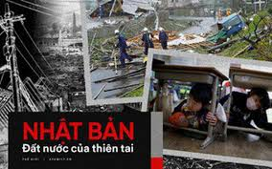
EM CÓ BIẾT: Quan sát hình ảnh và cho biết đây là quốc gia nào?
Tại sao Nhật Bản là nước có nhiều thiên tai?

Slide 25
-Trước khi xảy ra động đất thường có các dấu hiệu nào?

Slide 26
Câu hỏi thảo luận nhóm : 3 phút
Nêu các biện pháp phòng tránh khi có động đất xảy ra.

Slide 27
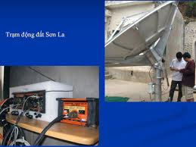
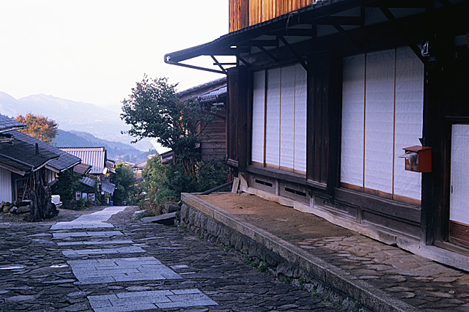
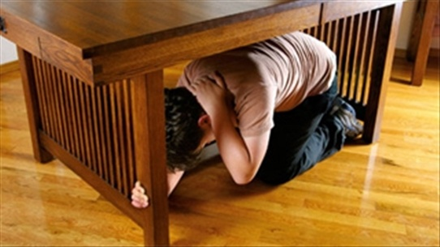
Lập trạm dự báo để sơ tán dân cư
Làm nhà vật liệu nhẹ: bằng gỗ, giấy.

Slide 28
- Nếu đang trong giờ học có động đất xảy ra, em sẽ làm gì để bảo vệ mình?
+ Khi đang ở trong lớp học, nhanh chóng trú ẩn dưới gầm bàn, tránh khu vực kê giá sách, tủ để đồ.
+ Khi đang ở hành lang, sân vận động, nhà thể thao, tập trung lại vào chính giữa
+ Khi đang ở phòng thí nghiệm, nhanh chóng rời khỏi đây vì có thể cháy nổ
+ Không được phép tự ý chạy về nhà vì từ trường về nhà rất có thể gặp nguy hiểm.

Slide 29
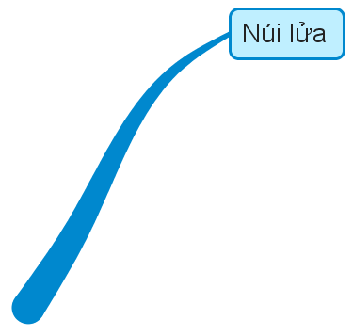
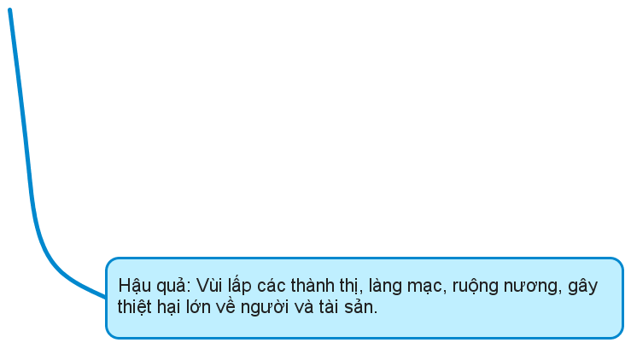
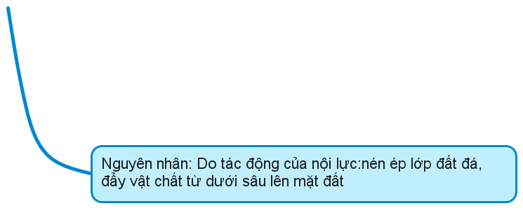
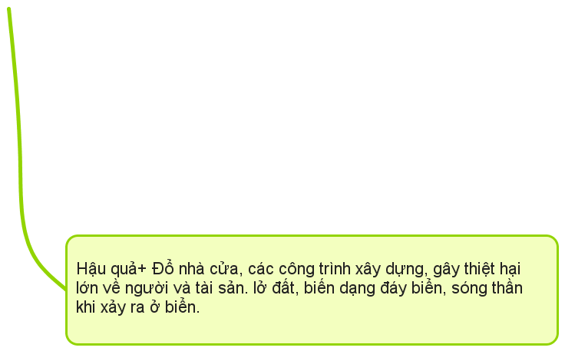
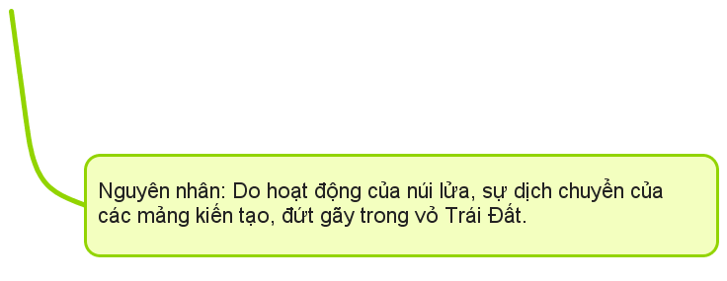

Slide 30
LUYỆN TẬP

Slide 31
Núi lửa và động đất là hệ quả của:
A. Sự chuyển động của Trái Đất quanh Mặt Trời
B. Lực Cô - ri - Ô - lít
C. Sự di chuyển của các địa mảng
D. Sự chuyển động của Trái Đất quanh trục
1
2
4
0
3
6
9
10
7
5
8

Slide 32
Khi núi lửa có dấu hiệu phun trào, người dân sống gần khu vực cần:
A. Gia cố nhà cửa thật vững chắc
B. Nhanh chóng sơ tán khỏi khu vực
C. Chuẩn bị các dụng cụ để dập lửa
D. Đóng cửa ở trong nhà, tuyệt đối không ra ngoài
1
2
4
0
3
6
9
10
7
5
8

Slide 33
Đất đỏ ba dan màu mỡ được hình thành do quá trình phong hóa các sản phâtm phun trào của núi lửa thích hợp cho việc trồng cây công nghiệp ( cà phê, cao su...) tập trung ở khu vực nào ở nước ta?
A. Miền núi Tây Bắc
B. Đồng bằng sông Cửu Long
C. Đồng bằng sông Hồng
D. Tây Nguyên
1
2
4
0
3
6
9
10
7
5
8

Slide 34
Hiện tượng nào dưới đây không phải là một trong những nguyên nhân sinh ra động đất?
A. Sự va chạm của các núi băng trôi trên đại dương
B. Sự hoạt động của núi lửa
C. Sự đứt gãy trong vỏ Trái Đất
D. Sự di chuyển của các mảng kiến tạo
1
2
4
0
3
6
9
10
7
5
8

Slide 35
Hoạt đông vận dụng, mở rộng
Em hãy tìm hiểu thông tin về một trận động đất hoặc núi lửa gây ra trên Thế Giới và chia sẻ trước lớp.

Slide 36
Hướng dẫn học:
- Học bài, nắm vững nội dung bài học.
Hoàn thành các bài tập
- Chuẩn bị bài mới:Bài 13: Các dạng địa hình trên Trái Đất. Khoáng sản

Slide 37
Tạm biệt và hẹn gặp lại các em!

